Slide 1
BEZPEČNOST A OCHRANA ZDRAVÍ PŘI PRÁCI dívej se, vyhodnocuj a komunikuj
Tento projekt a jím dosažené výsledky byly spolufinancovány se státní podporou Technologické agentury ČR v rámci Programu BETA2.
www.tacr.cz
Výzkum užitečný pro společnost.
Zpracoval kolektiv autorů z Výzkumného ústavu bezpečnosti práce, v. v. i., v rámci projektu TIRSMPSV701 Inovativní řešení skupiny potřeb v oblasti optimalizace předpisů, postupů a opatření BOZP včetně diseminačních opatření (TIMPSV0007 Podpora rozvoje odborných kompetencí budoucí pracovní síly k bezpečnosti a ochraně zdraví při práci).

Slide 2
Co čeká zaměstnavatel od nového zaměstnance?
Aby:
využil svůj odborný potenciál,
kriticky myslel,
spolupracoval,
převzal zodpovědnost (za svěřené úkoly, úsek, linku, zaměstnance, …),
nasával informace a vnitropodnikovou atmosféru (naslouchal a pozoroval), aby se učil,
a přitom se přiměřeně ptal.
Jsme lidé, bez komunikace se zaměstnavatelem, vedoucím, mentorem nebo s kolegy to nepůjde.

Slide 3
Komunikace
Co je komunikace?
Komunikace je proces přenosu signálů/zpráv mezi odesílatelem a příjemcem pomocí různých metod (psané slovo, nonverbální komunikace, mluvené slovo). V užším slova smyslu lze komunikaci chápat jako výměnu informací mezi dvěma a více lidmi, případně mezi dvěma a více psychickými instancemi.
Úspěšnost každého člověka závisí především na jeho schopnostech komunikovat s ostatními lidmi jak v práci, tak v soukromém životě.

Slide 4
Nový zaměstnanec versus noví lidé, nové/neznámé pracovní prostředí
Každý nový zaměstnanec, který přichází do společnosti, ať je sebevíc zkušený, prochází náročnou stresovou situací. Absolvent školy většinou žádné pracovní prostředí ještě nepoznal. Vstup zaměstnance do pracovního prostředí a orientaci v něm usnadňuje adaptace.
Během adaptačního procesu se pracovník seznamuje s novou prací, s vnitropodnikovou organizační strukturou, atmosférou v podniku/organizaci a navazuje vztahy se spolupracovníky, přímými nebo dalšími nadřízeným/nadřízenými (ředitel, vedoucí odboru, oddělení, úseku, provozu, linky, mistr, …) nebo podřízeným/podřízenými, bude-li sám zastávat pozici vedoucího zaměstnance. V rámci pracovních vztahů bude třeba s nimi komunikovat, obdobně jako s personalistou, zástupcem odborů nebo zástupcem zaměstnanců. Čím dál častěji se také v podnicích zavádí role mentora, člověka, na kterého se nový zaměstnance může s čímkoliv obrátit, a který je schopen a chce svému novému kolegovi během adaptace pomáhat. Bývá to zpravidla nejzkušenější zaměstnanec. Může jím být např. vedoucí, mistr nebo zkušený kolega.
Interní nebo-li vnitropodniková komunikace

Slide 5
dívej se a vyhodnocuj
Získávat informace o pracovišti a práci a učit se z nich předpokládá pozorovat a naslouchat.
Komunikuj
Kdy se jen dívat a poslouchat, a kdy se začít ptát?
Když:
nás něco zajímá (přiměřeně, nemusíme ostatní zahltit banálními otázkami jen proto, abychom ukázali, že se zajímáme),
něčemu nerozumíme,
nejsme si jisti (potřebujeme se poradit nebo si upřesnit informace, pokyny, instrukce),
Nejen otázky jsou součástí komunikace!
Přestože jsme mladí nebo noví nebo zaměstnanci, jsme právoplatnými a rovnocennými účastníky komunikace. Nebojme se ozvat, když:
jsme se ocitli ve zcela nové nebo obtížné situaci,
cítíme se ohroženi z hlediska zdraví a bezpečnosti,
nastal, nebo by mohl nastat (tušíme), problém, vč. nehody nebo pracovního úrazu,
potřebujeme pomoc (potřebujeme si říci o pomoc),
máme pocit, že jsme byli zahlceni velkým množstvím informací v příliš rychlém sledu, a chceme požádat o zpomalení výkladu, zopakování instrukcí, apod.,
chceme projednat cokoliv dalšího, co nám leží na srdci nebo s čím nejsme spokojeni,
chceme něco navrhnout.

Slide 6
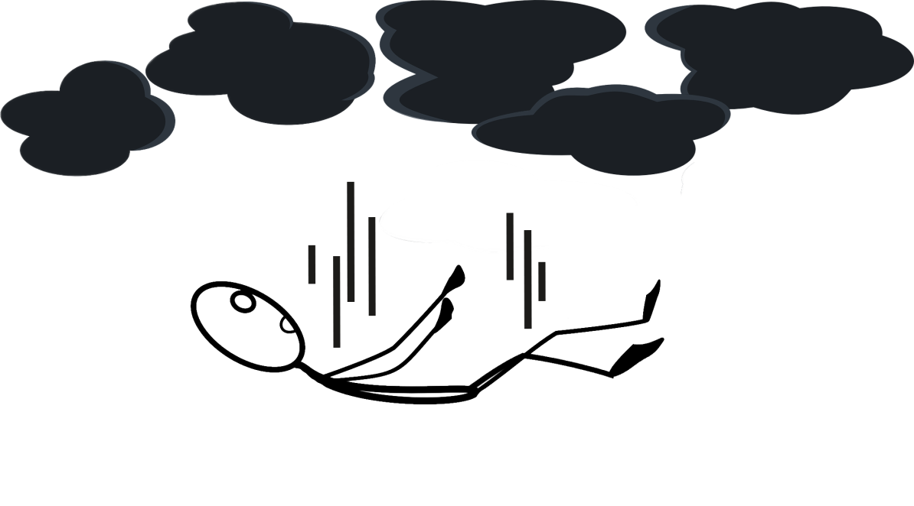
Žádný učený z nebe nespadl.
Směry a obsah komunikace
Přijímání informací a nasávání vnitropodnikové atmosféry ukáže, jaká je struktura podniku/organizace, a kdo je kdo. To je zásadní pro volbu, s kým a co, od chvíle kdy jsme se stali zaměstnancem, komunikovat. Jiné otázky související s naší prací, pracovními podmínkami a pracovním prostředím budeme probírat s kolegou nebo se svým mentorem, jiné s vedoucím, personalistou nebo zástupcem odborů (zástupcem zaměstnanců). Komunikace se v tomto řídí nejen tím, kdo se jí účastní a od koho ke komu proudí informace a na jakém stupni řízení dotyční působí/pracují (viz další snímek), ale i tím, co bude předmětem hovoru, tzn., zda to budou běžné pracovní záležitosti, otázky bezpečnosti a ochrany zdraví při práci, další otázky spojené s prací nebo nějaký problém spojený s prací, který vyžaduje řešení.

Slide 7
Vnitropodniková (Interní) komunikace
Členění interní komunikace
V interní komunikaci je nutné rozlišit, od koho ke komu proudí informace. Podle směru šíření informací lze rozdělit komunikaci v rámci organizace na vertikální, horizontální a diagonální.
Vertikální komunikace
Sestupná komunikace - směřuje z nejvyšších organizačních stupňů k nižším (od nadřízeného k podřízenému, od vedoucího zaměstnance k vedoucímu na nižším stupni řízení k nebo běžnému zaměstnanci). Je obvykle realizována pracovními instrukcemi, oběžníky, oficiálními dokumenty prohlášeními, procedurami, manuály, organizačními směrnicemi, příkazy, interními publikacemi (podnikové noviny), intranetem, zápisy z porad, popisy práce apod.
Vzestupná komunikace - zabezpečuje tok informací z nižšího organizačního stupně k vyššímu (od podřízeného k nadřízenému). Bývá realizována diskuzí na poradách, schůzích a konferencích, schránkami pro návrhy a připomínky všech spolupracovníků, zprávami apod.
Horizontální komunikace
Probíhá na jedné hierarchické úrovni, v rámci jedné funkční specializace nebo mezi nimi. Je uskutečňována mezi jednotlivými pracovníky, pracovními skupinami, úseky a organizačními jednotkami. Nejenže přispívá k vzájemné informovanosti o práci a jejích okolnostech nebo k přebírání či předávání pracovní zkušenosti, ale přispívá i k zlepšování sociálních vztahů v organizaci.
Diagonální komunikace Jde napříč úrovněmi, formálně například při projektovém nebo procesním řízení, neformálně při komunikaci mezi zaměstnanci firmy o firemních záležitostech, které nejsou bezprostředně spojeny s konkrétními pracovními úkoly, nebo o záležitostech „mimofiremních“.

Slide 8
Základní pojmy
Bezpečnost a ochrana zdraví při práci (BOZP)
Souhrn opatření (technických, organizačních, výchovných), která mají předcházet ohrožení nebo poškození lidského zdraví při práci nebo je snižovat na minimum.
V souvislosti s BOZP zmiňuje zákoník práce, jakožto nejvyšší … pracovněprávní předpis/norma pojem „rizika/riziko možného ohrožení života a zdraví“.
Rizika možného ohrožení života a zdraví (rizika; rizika práce a pracovního prostředí)
Riziko je chápáno jako zdroj zranění nebo poškození zdraví.
Zdrojem zranění nebo poškození zdraví mohou být:
budovy, konstrukce, povrchy,
materiál, břemena, výrobky, strojní součásti,
nástroje, ruční nářadí,
pozemní vozidla, ostatní dopravní prostředky,
jiné zdroje.
Příklady rizik: riziko zakopnutí, uklouznutí, pádu na rovině, pádu z výšky nebo do volné hloubky, zhmoždění, škrábnutí, bodnutí, říznutí, přiskřípnutí, přimáčknutí, zachycení rotujícími částmi strojů, úderu/nárazu o/na ostré hrany, zasažení elektrickým proudem, zasažení chemickou nebo biologickou látkou, riziko vystavení škodlivému záření, hluku, vibracím, vdechovatelnému prachu, fyzické zátěže (nevhodné pracovní polohy, manipulace s břemeny), psychické zátěže (pracovního stresu), sražení nebo přejetí vozidlem nebo manipulačním prostředkem, aj.

Slide 9
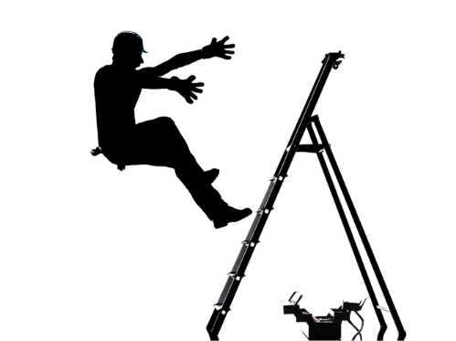
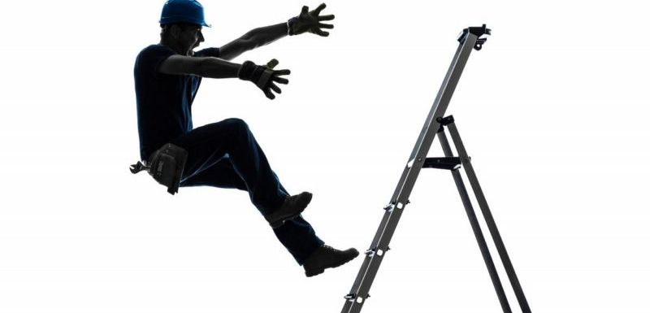
Příklady zranění a poškození zdraví (pracovních úrazů)
Co se může stát, když podceníme riziko, jsme nepozorní nebo děláme mistry světa?
Může dojít k:
Uklouznutí a upadnutí
Zvlášť na mokré podlaze je to snadné.
Odlétnutí obráběných částí výrobku a jejich zapíchnutí do oka, ruky nebo jiné části těla
pádu předmětu, nářadí nebo výrobku z výšky na pracovníka, Zasypání osoby materiálem
Zasažení (úrazu) elektrickým proudem
Zasažení (poleptání) sliznice očí nebo kůže chemikálií
Pádu z lešení, žebříku, schůdků, pracovních plošin
Střet s vysoko-zdvižným vozíkem nebo jiným vozidlem či dopravním prostředkem
Vtažení ruky nebo osoby do mechanismu běžícího stroje nebo pásového dopravníku
Vdechování škodlivého prachu, chemických látek (zplodin)
… a úraz je na světě!

Slide 10
Aby nedošlo k úrazu nebo k nehodě
Úraz
Jakékoliv, i lehké zranění, které si vyžádá ošetření, poskytnutí první pomoci nebo pracovní neschopnost.
Úraz je porucha zdraví způsobená náhle a vnější příčinou. Pro úraz se používají také termíny: zranění, poranění nebo újma na zdraví.
Pracovní úraz
Pracovním úrazem* je poškození zdraví nebo smrt zaměstnance, došlo-li k nim nezávisle na jeho vůli krátkodobým, náhlým a násilným působením zevních vlivů při plnění pracovních úkolů nebo v přímé souvislosti s ním. Jako pracovní úraz se posuzuje též úraz, který zaměstnanec utrpěl pro plnění pracovních úkolů.
* ve smyslu zákoníku práce
Nehoda
Náhlá, neplánovaná, nepředvídaná a nežádoucí událost s negativními důsledky.
Skoronehoda
Nehoda, při které díky příznivým okolnostem nikdo nebyl zraněn.
Pracovní úrazy ani nehody nejsou dílem náhody. Aby jim bylo možné předcházet, má v tomto směru zaměstnavatel řadu zákonných povinností.
Úrazům a nehodám je možné předcházet také tím, že se budeme soustředit na vykonávanou práci, a kromě toho se budeme aktivně seznamovat s riziky, budeme si všímat, co se děje v našem blízkém okolí, a vyhodnocovat, zda to, co vidíme není nebezpečné místo, zdroj rizika nebo nebezpečná situace, s potenciálem způsobit úraz nebo zranění nám nebo jiným osobám.

Slide 11
vidět a sdělit problém aneb Komunikace ohledně bezpečnosti a ochrany zdraví při práci
Jednou ze základních povinností zaměstnanců je svému nadřízenému (vedoucímu zaměstnanci):
oznamovat nedostatky a závady na pracovišti, které ohrožují nebo by bezprostředně a závažným způsobem mohly ohrozit bezpečnost nebo zdraví zaměstnanců při práci, zejména hrozící vznik mimořádné události nebo nedostatky organizačních opatření, závady nebo poruchy technických zařízení a ochranných systémů určených k jejich zamezení,
bezodkladně oznamovat svůj pracovní úraz, pokud jim to jeho zdravotní stav dovolí, a pracovní úraz jiného zaměstnance, popřípadě úraz jiné fyzické osoby, jehož byli svědky, a spolupracovat při objasňování jeho příčin.

Slide 12
S kým v zaměstnání komunikujeme ohledně pracovních rizik, svého nebo obecného zdraví a bezpečnosti?
V rámci podnikové struktury (a hierarchie) je z pohledu běžného zaměstnance nejdůležitější osobou na pracovišti/v podniku jeho přímý nadřízený. Zákoník práce jej označuje jako vedoucího zaměstnance.
Zjisti, kdo je Tvůj (nejbližší) přímý nadřízený, a zda právě on/ona je vedoucím zaměstnancem podle zákoníku práce.
Vedoucí – prodloužená ruka zaměstnavatele, na vedoucího či vedoucí je třeba se obracet v otázkách BOZP a pracovních rizik.
vedoucí zaměstnanec
Vedoucí zaměstnanec
Vedoucími zaměstnanci zaměstnavatele se rozumějí zaměstnanci, kteří jsou na jednotlivých stupních řízení zaměstnavatele oprávněni stanovit a ukládat podřízeným zaměstnancům pracovní úkoly, organizovat, řídit a kontrolovat jejich práci a dávat jim k tomu účelu závazné pokyny.

Slide 13
Komunikace s vedoucím ohledně bezpečnosti a ochrany zdraví při práci (Vertikální komunikace)
Péče o bezpečnost a ochranu zdraví při práci uložená zaměstnavateli je nedílnou a rovnocennou součástí pracovních povinností vedoucích zaměstnanců na všech stupních řízení.
Na vedoucího zaměstnance se obracíme v otázkách BOZP a pracovních rizik, protože tyto osoby jsou povinny:
a) řídit a kontrolovat práci podřízených zaměstnanců a hodnotit jejich pracovní výkonnost a pracovní výsledky,
b) co nejlépe organizovat práci,
c) vytvářet příznivé pracovní podmínky a zajišťovat bezpečnost a ochranu zdraví při práci,
d) zabezpečovat odměňování zaměstnanců podle tohoto zákona,
e) vytvářet podmínky pro zvyšování odborné úrovně zaměstnanců,
f) zabezpečovat dodržování právních a vnitřních předpisů, vč. předpisů k zajištění BOZP,
g) zabezpečovat přijetí opatření k ochraně majetku zaměstnavatele
S čím konkrétně byste se měli obracet na vašeho vedoucího?

Slide 14
Co komunikujeme s vedoucím
Od svého vedoucího byste se měli dozvědět:
Že máte právo se jej zeptat na cokoliv ohledně rizik a bezpečnosti práce.
Jaká nebezpečí a jaká rizika jsou spojena s vaší prací, do jaké kategorie je vámi vykonávaná práce zařazena, které pracoviště pracovnělékařských služeb, kde, a jak často bude ověřovat vaši zdravotní způsobilost k nasmlouvané práci.
Že se zúčastníte školení o BOZP a kdy.
Co dělat, abyste byli náležitě chráněni před riziky. (Je třeba používat nějaké osobní ochranné pracovní prostředky? Při jaké činnosti, v jakém prostředí? Kdo vám je přidělí?)
Jak máte postupovat, když budete chtít nahlásit nehodu, zdravotní potíže svoje nebo jiné osoby, nebo když si všimnete něčeho, co není v pořádku.
Jak se zachovat v nebezpečné situaci (hrozí úraz, nehoda, objevili jste závadu nebo jiný nedostatek, došlo k poruše apod.).
Co dělat, a jak se zachovat, když se vám nebo jinému zaměstnanci nebo osobě pohybující se s vědomím zaměstnavatele na pracovišti něco stane (úraz, nehoda)? Kdo má na starosti první pomoc.
Jak se zachovat v jiné nouzové situaci (výbuch, požár, ozáření, chemická havárie, živelní pohroma, jiná mimořádná událost).
Odpovědi na výše uvedené by vám váš vedoucí měl sdělit sám, v případě, že se tak nestalo, ptejte se!

Slide 15
Co dále ve vztahu k BOZP řešit s vedoucím?
Požádejte o pomoc nebo jinak komunikujte, pokud si nejste jisti, že jsou pracovní činnost, kterou máte vykonávat, doporučený pracovní postup, technologie nebo pracovní prostředí bezpečné. Zjistěte, zda tato činnost nevyžaduje speciální školení BOZP (pro práci s chemickými látkami, pro práci ve výškách, jeřábnické práce, řízení vysokozdvižných vozíků, …) . Zjistěte také, zda byla zaměstnavatelem přijata všechna opatření v oblasti BOZP, zda máte k dispozici potřebné osobní ochranné prostředky, zda máte nárok na bezpečnostní nebo jinou přestávku, zda máte nárok na teplý/chladný nápoj apod.
Požádejte o pomoc nebo jinak komunikujte, pokud jste nerozuměli pokynům, instrukcím nebo radám, zdají se vám neúplné nebo jsou příliš obecné a nekonkrétní a vy jste se nedozvěděli vše potřebné (požadejte o důkladnější instruktáž, upřesnění/rozšíření/doplnění instrukcí a pokynů, o zopakování apod.).
V případě, že jste mladistvý/mladistvá nebo jste žena, zajímejte se, zda je s vámi z hlediska BOZP zacházeno v souladu s pracovními podmínkami mladistvých zaměstnanců nebo s pracovními podmínkami některých skupin žen.
Zajímejte se, jak v případě dřívějších problémů s BOZP zaměstnavatel k ohlášeným nebo jinak zjištěným nedostatkům v oblasti prevence rizik s BOZP přistoupil, jak je řešil, zda přijal potřebná opatření a jaká.
Co dalšího řešit, o co se zajímat?
Jak postupovat v případě zdravotních obtíží, které nespadají do kompetence pracoviště pracovnělékařských služeb, s nímž má zaměstnavatel tyto služby nasmlouvané.

Slide 16
V jakém případě se musíte (máte povinnost se) ozvat?
Když se odůvodněně domníváte, že práce, která vám byla uložena, bezprostředně a závažným způsobem ohrožuje váš život nebo zdraví, popřípadě život nebo zdraví jiných fyzických osob.
Jde o odmítnutí výkonu práce, které se za uvedených podmínek neposuzuje jako nesplnění povinnosti zaměstnance.
Když pro práci, která vám byla uložena, nemáte odbornou způsobilost, oprávnění nebo jinou požadovanou kvalifikaci, nejste pro ni zaškolen/a, nebo pro ni nejste zdravotně způsobilý/á.
Jde o odmítnutí práce, které se za uvedených podmínek neposuzuje jako nesplnění povinnosti zaměstnance.
Odmítnutí práce nebo výkonu práce je právem zaměstnance, vyplývajícím ze zákoníku práce.

Slide 17
Použité ZDROJE
Text
Zákon č. 262/2006 Sb., zákoník práce, ve znění pozdějších předpisů.
Komunikace. Wikisofia [online]. MediaWiki [cit. 2019-10-05]. Dostupný z: https://wikisofia.cz/wiki/Komunikace.
Komunikace [online]. [cit. 2019-10-05]. Dostupný z: http://clanky.rvp.cz/wp-content/upload/prilohy/2756/komunikace___teorie.pdf.
Bezpečná práce. Manuál pro cizince a pracovníky v pomáhajících profesích. [online]. c2014 –2019 SIMI books [cit. 2019-10-07]. Dostupný z: https://www.migrace.com/bx/cs/1.
Mrkvička, Petr. Pracovní úrazovost v České republice v roce 2018. Portál BOZPinfo [online], 17.06.2019 [cit. 2019-10-06]. Dostupný z: https://www.bozpinfo.cz/pracovni-urazovost-v-ceske-republice-v-roce-2018.
Desatero bezpečnosti práce mladého pracovníka [online]. Praha: MPSV, 2015 [cit. 2019-10-06]. Dostupný z: http://www.ceskyfocalpoint.cz/wp-content/uploads/2015/12/pubozp_16desatero_mladeho_pracovnika.pdf.
Úraz. Wikipedie: otevřená encyklopedie [online]. MediaWiki, stránka naposledy editována 12. 6. 2019 [cit. 2019-11-06]. Dostupný z: https://cs.wikipedia.org/wiki/%C3%9Araz.
Bezpečnost mladých pracovníků: rady pro rodiče. Facts [online]. Bilbao: EU-OSHA, 2006, č. 63. ISSN 1725-7018. [cit. 2019-10-09]. Dostupný z: http://www.ceskyfocalpoint.cz/wp-content/uploads/2015/12/pufact_fact63_cs.pdf.
Ochrana mladých lidí na pracovišti. Facts [online]. Bilbao: EU-OSHA, 2006, č. 64. ISSN 1725-7018. [cit. 2019-10-09]. Dostupný z: http://www.ceskyfocalpoint.cz/wp-content/uploads/2015/12/pufact_fact64_cs.pdf.
Dávejte si pozor na nebezpečí při práci – rada pro mladé lidi. Facts [online]. Bilbao: EU-OSHA, 2006, č. 66. ISSN 1725-7018. [cit. 2019-10-09] Dostupný z: http://www.ceskyfocalpoint.cz/wp-content/uploads/2015/12/pufact_fact66_cs.pdf.

Slide 18
Použité ZDROJE – pokrač.
Sluka, Vilém. Výkladový terminologický slovník některých pojmů používaných v analýze a hodnocení rizik pro účely zákona o prevenci závažných havárií. Praha: Výzkumný ústav bezpečnosti práce, 2005. 55 s.
KRÁL, Miroslav. Ergonomický výkladový slovník. 1. vyd. Rožnov pod Radhoštěm: Rožnovský vzdělávací servis, 1999. 139 s.
Bezpečnost a ochrana zdraví při práci. Wikipedie: otevřená encyklopedie [online]. MediaWiki, stránka naposledy editována 28. 10. 2019 [cit. 2019-11-06]. Dostupný z: https://cs.wikipedia.org/wiki/Bezpe%C4%8Dnost_a_ochrana_zdrav%C3%AD_p%C5%99i_pr%C3%A1ci.
Skanska [online]. c2019 Skanska [cit. 2019-10-07]. Dostupný z: https://www.skanska.cz/.
Obrázky
Fotobanka Pixabay.com (pod licencí Public Domain (CC0)).
Fotobanka Depositphotos.com (v rámci standardní licence pro Výzkumný ústav bezpečnosti práce, v. v. i., na období květen 2019 až duben 2020).
Nařízení vlády č. 375/2017 Sb., o vzhledu, umístění a provedení bezpečnostních značek a značení a zavedení signálů

